Slide 1
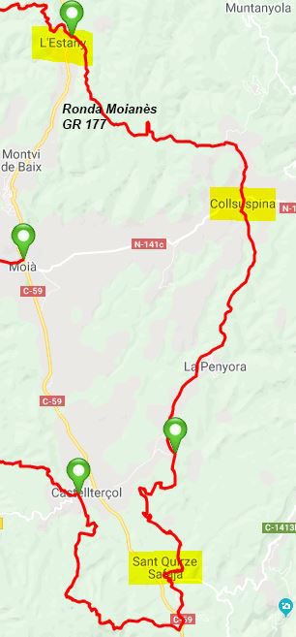
STEM al ZER Moianès Llevant
Primària, Extraescolars i Societat

Slide 2
Per què el Pla STEM
Catalunya necessita una població preparada, competent en ciència, tecnologia, enginyeria i matemàtiques.
Una necessitat que no respon només als reptes laborals i econòmics immediats o dels propers anys, sinó que, també i principalment, és imperativa la formació STEM per garantir que els ciutadans gaudeixin d’una cultura i d’una actitud crítica envers la innovació científica i tecnològica que els permetin participar de forma activa i plena en la societat.

Slide 3
Rols i estereotips de gènere.
Les habilitats percebudes pels estudiants per seguir estudis STEM, estan per sota de les seves capacitats reals.
Aquesta diferència entre les habilitats percebudes i les notes obtingudes és més gran en el cas de les noies que en el dels nois.
Es a dir, que si bé les noies obtenen millors resultats acadèmics en les assignatures de ciències i tecnologia, perceben que hi tenen menys habilitats que els nois.

Slide 4
Estimular STEM pensant en el món laboral
Segons un informe del Parlament Europeo, fins al 2025, a Europa s’hauran de cobrir set milions de llocs de treball qualificats en les disciplines STEM. Malgrat això, el mateix informe posa de manifest el desequilibri entre aquestes previsions i la baixa proporció d’estudiants que escullen estudis en aquests camps, molt especialment, entre les noies.
A més, l’estudi Women active in the ICT sector, informa que de les dones llicenciades en la branca TIC només un 20% treballa als 30 anys i un 9% ho fan als 45.

Slide 5
Estratègia STEM del ZER Moianès
potenciar la formació dels professors en els àmbits científics, tecnològics i matemàtics
potenciar les competències científiques, tecnològiques i matemàtiques entre els estudiants de l'educació primària en horari lectiu i desenvolupar un pla extraescolar de estudis STEM per alumnes de graus superiors
encoratjar la participació de mentors del sector STEM a l'escola
promoure la ciència, la tecnologia, l'enginyeria i les matemàtiques a la societat

Slide 6
Noves eines al ZER
A les escoles del ZER Moianès Llevant se està treballant des de maig del 2019 en el pla STEM:
LEGO MINDSTORMS EV3
Al curs 2019 – 2020 s’incorporarà el disseny assistit per ordinador:
TinkerCAD

Slide 7
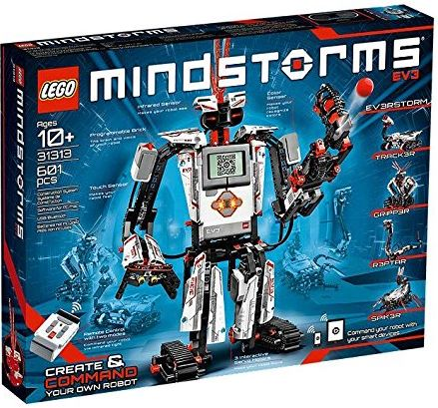
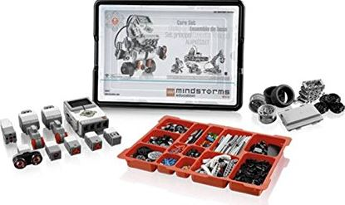
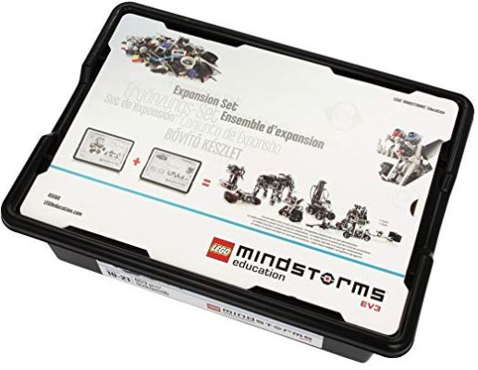
Conjunts LEGO MINDSTORMS EV3
Conjunt educatiu
Conjunt per jugar
Conjunt expansió
Notes:
Existen tres conjuntos de piezas lego MindStomrs EV3:
Hogar, estructurado en misiones, de menor dificultad a mayor, donde los niños tiene la satisfacción de crear robots con los que pueden interaccionar y asimilas conceptos relacionados con la operatoria simple de cargar programas desde un PC a un dispositivo externo..
Educativo, este set o conjunto de piezas, está pensado para que el alumno asimile conceptos relacionados con la creación de soluciones basadas en software. Fomentando el desarrollo mental para con la elaboración de piezas de acción abstractas, conocidas como pseudocódigo, estructurar la actividad de las construcciones física.
Y finalmente, el conjunto de expansión que permite a los dos SETS anteriores ampliar las capacidades de construcción
En la caja hogar se observan los dos sensores que no existen en el educativo: El sensor de infrarrojos en la cara del robot y la baliza infrarroja.

Slide 8
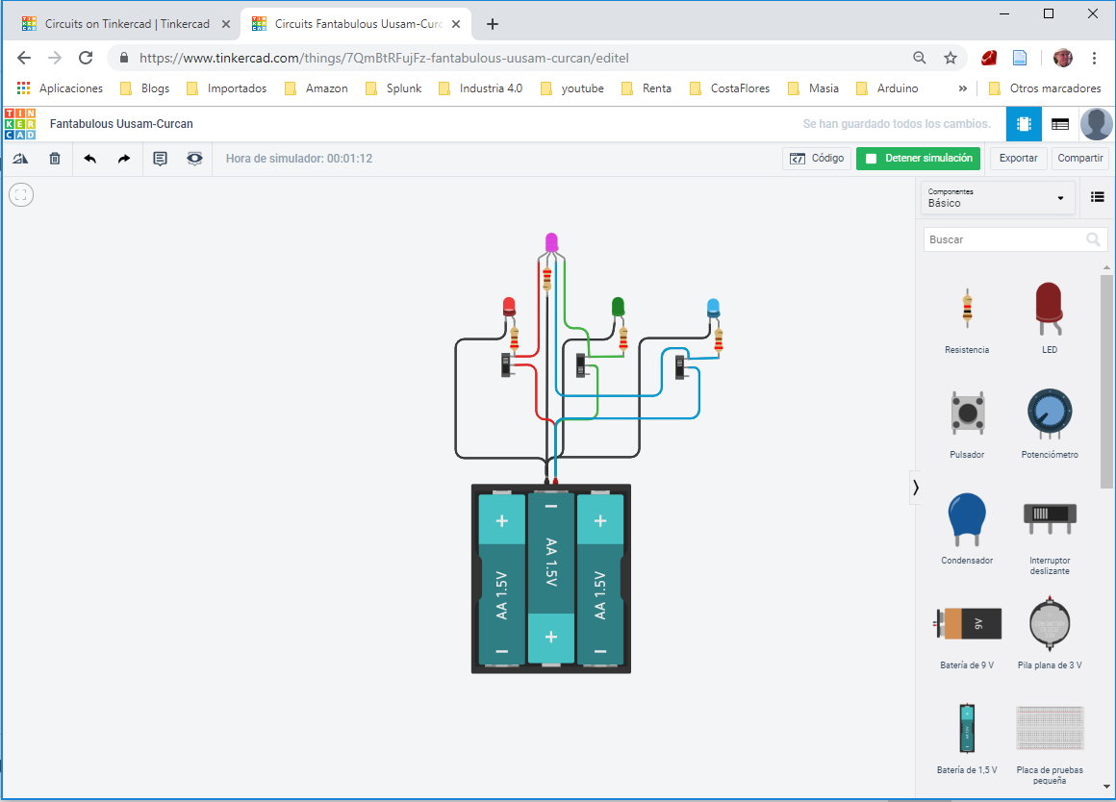
L’entorn integral de desenvolupament TinkerCAD, instal·lat al núvol, permet practicar molts aspectes de l’àmbit digital en forma virtual remotament

Slide 9
Com es gestiona un repte?
Connectar
Desenvolupa el pensament crític
Construir
Es desenvolupa la creativitat per equips
Hi ha suport puntual de l’educador
Contemplar
Cada equip valora la seva creació
Continuar
Els equips mostren la seva solució
Acció plantejada per l’educador a tota la classe
Individualment es realitza un pla de comunicació
S’estimula la col·laboració

Slide 10
Connectar, plantejament del repte
Especificacions del repte
Pluja d’idees i acordar la solució

Slide 11
Construir
Definir com implementar una solució,
Elaborar el pseudocodi
Construcció y programació

Slide 12
Contemplar, per equips
Valorar: Conforme, no conforme
Proves i anàlisis
Continuar?
No
Si

Slide 13
Comunicar i continuar
Cada equip mostrarà a tots els altres la seva solució

Slide 14
El vehicle autònom com una font de reptes
Nivell 0: Cap automatització
Nivell 2: Automatització parcial
Nivell 3: Automatització condicionada
Nivell 4: Alta automatització
Nivell 4: Automatització total
Nivell 1: Assistències a la conducció
Notes:
Nivel 0: Sin automatización en la conducción
Todas las tareas de conducción son realizadas en su totalidad por el conductor. Conducción clásica
Nivel 1: Asistencia en la conducción
El vehículo cuenta con algún sistema de ayuda a la conducción, como por ejemplo: Mantenimiento del carril, controles de velocidad adaptativos o no.
Este nivel está pensado para que el conductor pueda tener una conducción más cómoda, es una ayuda que mejora la seguridad al volante.
El conductor debe estar atento a todo lo que sucede.
Nivel 2: Automatización parcial de la conducción
Se precisa conductor, aunque este no realizará tareas relativas al movimiento.
El vehículo cuenta con control de movimiento tanto longitudinal como lateral, aunque no tiene detección y respuesta ante objetos y eventualidades de una manera completa.
El vehículo tendrá capacidad de actuar de forma independiente ya que pueden realizar una o varias tareas hasta ahora realizadas por el conductor.
Nivel 3: Automatización condicionada de la conducción
Se precisa conductor y aunque la autonomía sea más elevada, este deberá estar atento para intervenir.
Tiene sistemas de automatización en lo referente al control de movimiento longitudinal y lateral; detección y respuesta ante objetos y eventualidades.
El vehículo podrá decidir cuándo cambiar de carril, frenar para evitar colisionar con otro vehículo, etc., pero, el factor humano seguirá siendo clave ya que el sistema puede precisar de su intervención.
Nivel 4: Automatización elevada
No se precisará de la intervención humana en ningún momento ya que el coche será el propio vehículo quién controlará el tráfico y las condiciones del entorno, definirá la ruta o alternativas y responderán ante cualquier situación.
En el caso de existir algún fallo del sistema principal, el vehículo cuenta con respaldo para actuar y seguir conduciendo, ya no se reuiere al conductor como sistema de respaldo.
Desaparece la figura del conductor.
Nivel 5: Automatización completa
El vehículo tendrá la capacidad, bajo demanda realizada a través del interfaz por el que se introducirá nuestras órdenes, de ir a cualquier lugar sin necesidad de volante, pedales, mandos, ya que, el vehículo cuenta con sistemas de automatización a todos los niveles.
A este nivel la figura del conductor, no existe, subiremos al coche, le indicaremos nuestro destino y este se pondrá en marcha.
Cuentan con un sistema de automatización que en caso de fallo se respaldará con otro sistema, por lo que, él mismo solucionará cualquier imprevisto.

Slide 15
El tribot per aprendre

Slide 16
Sí a STEM, però gaudint amb l’ajuda:
Que permetrà incorporar el pensament computacional als nostres hàbits de treball i així arribar a aconseguir competències STEM-CS

Slide 17
Exemple de codi:
Sona si detecta una persona

Slide 18
Escoles del ZER El Moianès Llevant
Informació: a8037981@xtec.cat
LEGO®, el logotip de LEGO, MINDSTORMS y el logo MINDSTORMS son marques registrades del Grupo LEGO . LEGO no dóna suport a aquests continguts, si bé la informació procedeix del material adquirit a LEGO y de llocs web relacionats amd formació STEM.
Algunes informacions han estat extretes del Pla STEMcat, d’impuls de les vocacions científiques, tecnològiques, en enginyeria i en
Matemàtiques
Aquest document es pot fer servir sota llicència Creative Commons Atribución / Reconocimiento, NoComercial, CompartirIgual 4.0 Llicència Pública Internacional — CC BY-NC-SA 4.0

